Slide 1
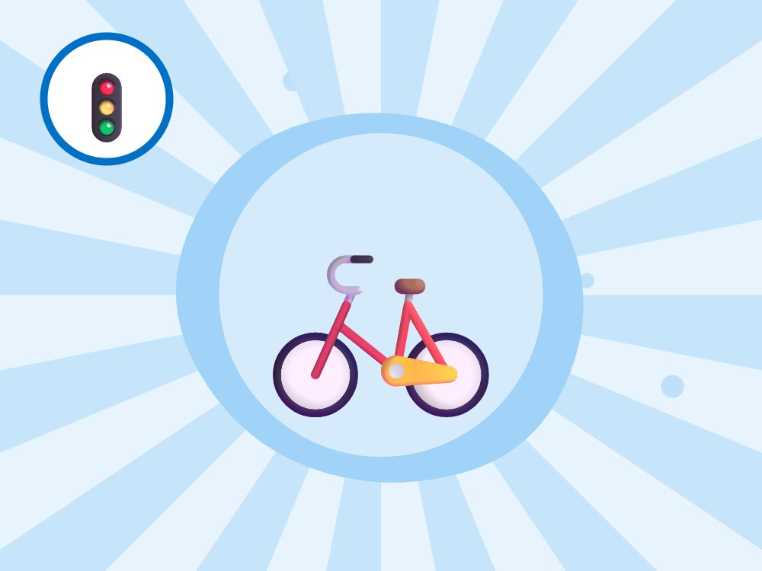
교통안전 교육 · 저학년
바퀴 탈것 안전하게
자전거·킥보드·인라인 탈 때
Notes:
[도입 · 5분] 표지를 보여 주고 질문으로 생각 열기

Slide 2
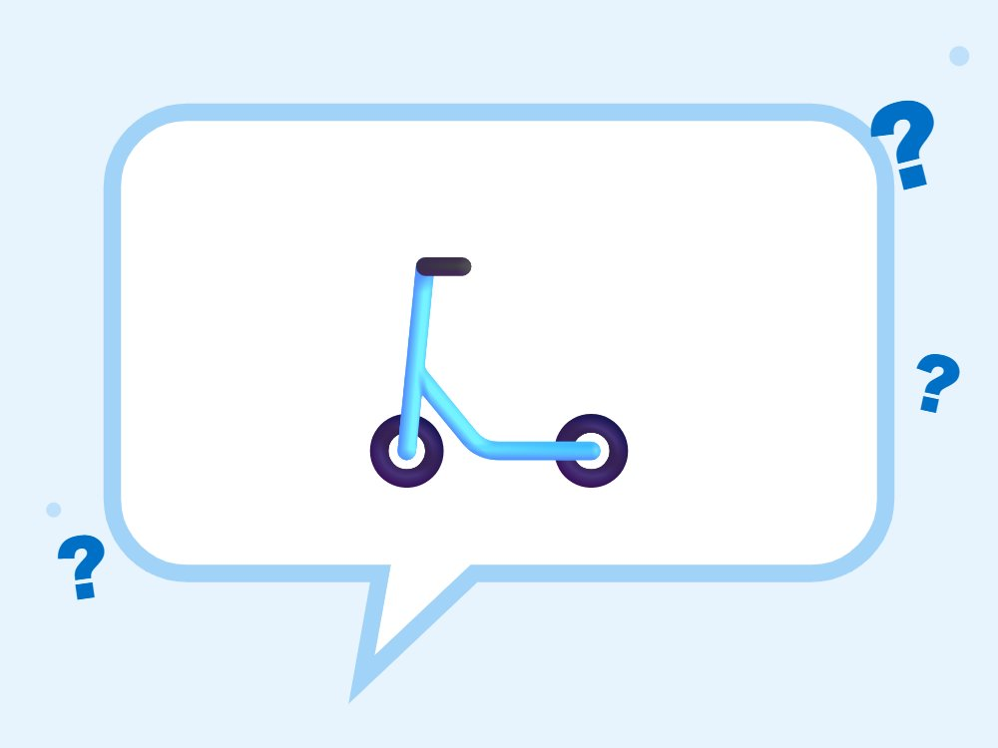
생각해 볼까요?
자전거나 킥보드를 탈 때 꼭 해야 하는 건 뭘까요?
Notes:
[도입 · 5분] 표지를 보여 주고 질문으로 생각 열기
진행 팁: 아이들이 '헬멧'을 말하면 크게 칭찬해 주세요.

Slide 3
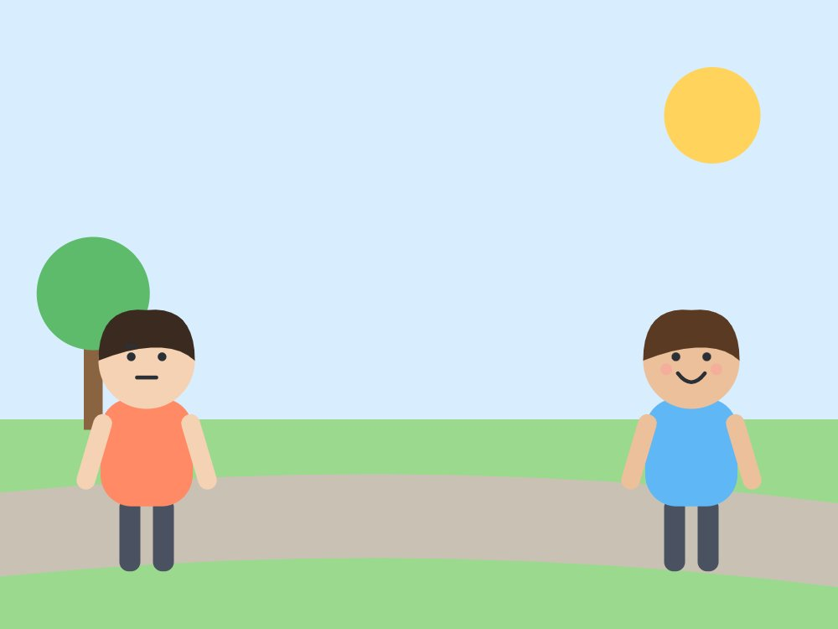
🎬 상황 1
헬멧이 없어요
킥보드를 타려는데 헬멧이 집에 있어요. 금방 탈 거래요.
🤔 그냥 타도 될까요?
Notes:
[도입 · 5분] 표지를 보여 주고 질문으로 생각 열기
진행 팁: 모둠별로 1분 동안 이야기하고 2~3명이 발표해요. 정답을 정하기보다 '왜 그렇게 생각했는지' 이유를 말하게 해 주세요.

Slide 4
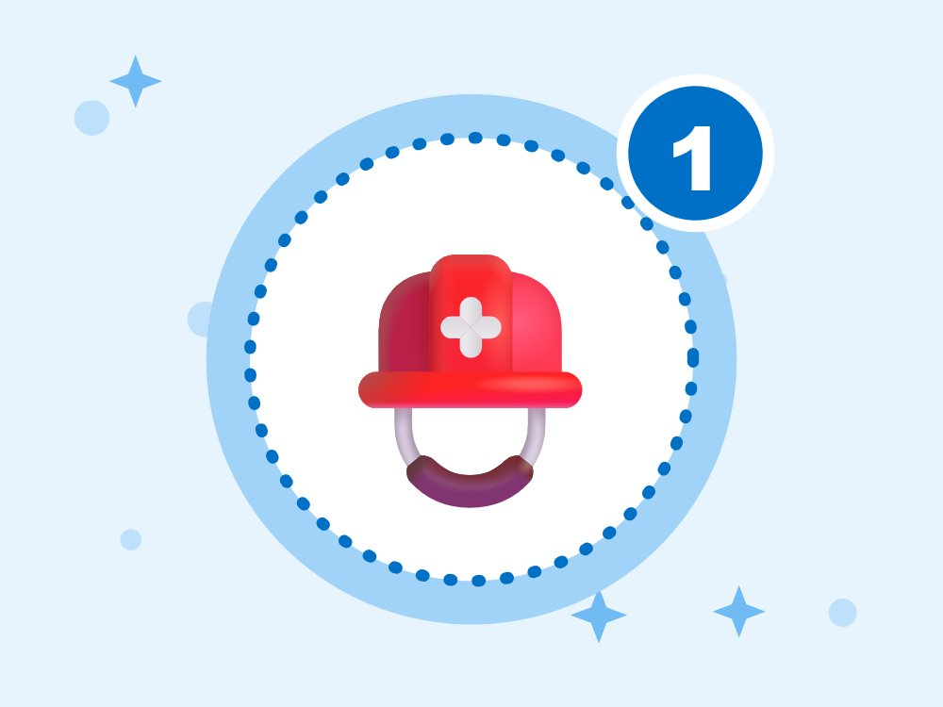
1
헬멧
탈 때는 꼭 헬멧을 써요
Notes:
[전개 1 – 핵심 약속 · 10분] 헬멧 · 보호대 · 놀이터·공원를 그림과 함께 하나씩 알아보기
진행 팁: 턱끈까지 채워야 해요. 손가락 두 개가 들어갈 정도로 맞춰요.

Slide 5
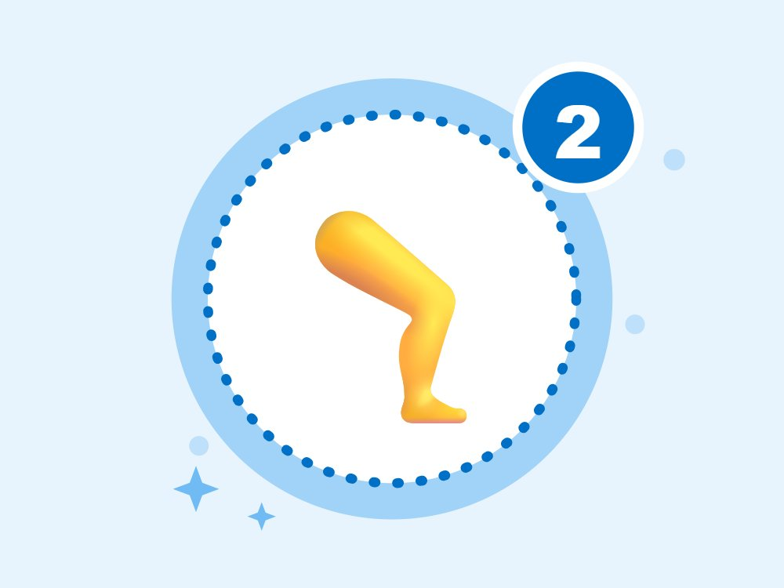
2
보호대
무릎·팔꿈치 보호대도 함께 해요
Notes:
[전개 1 – 핵심 약속 · 10분] 헬멧 · 보호대 · 놀이터·공원를 그림과 함께 하나씩 알아보기
진행 팁: 넘어질 때 무릎과 팔꿈치를 가장 많이 다쳐요.

Slide 6
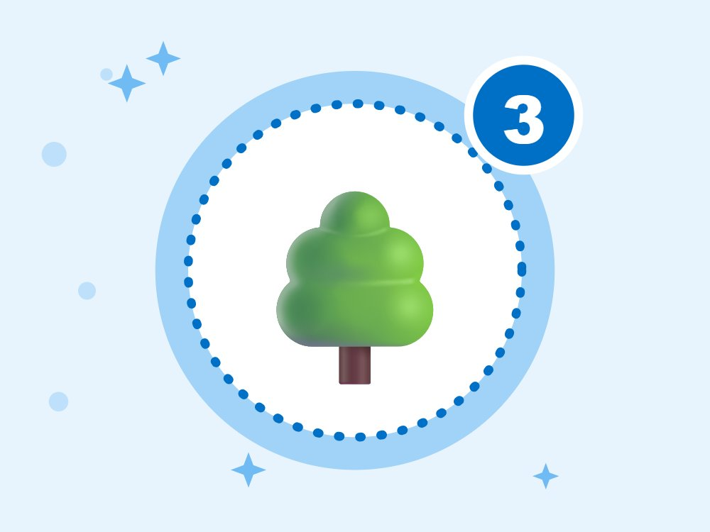
3
놀이터·공원
차가 없는 넓은 곳에서 타요
Notes:
[전개 1 – 핵심 약속 · 10분] 헬멧 · 보호대 · 놀이터·공원를 그림과 함께 하나씩 알아보기
진행 팁: 찻길, 주차장, 내리막길에서는 타지 않아요.

Slide 7
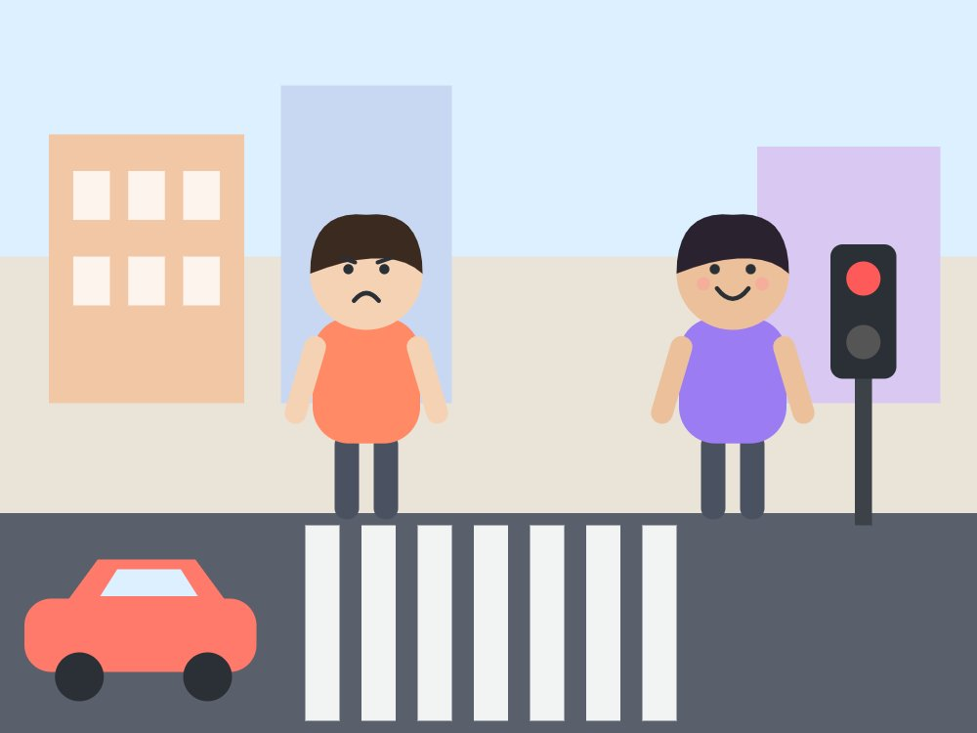
🎬 상황 2
찻길에서 자전거
친구가 차가 다니는 길에서 자전거를 타려고 해요.
🤔 어디에서 타는 게 안전할까요?
Notes:
[전개 2 – O X 퀴즈 · 10분] 팔로 O X를 만들어 답하고 이유 말하기
진행 팁: 모둠별로 1분 동안 이야기하고 2~3명이 발표해요. 정답을 정하기보다 '왜 그렇게 생각했는지' 이유를 말하게 해 주세요.

Slide 8
O X 퀴즈 1 / 4
헬멧은 가까운 곳 갈 때는 안 써도 돼요.
O
X
Notes:
정답은 X예요. 아이들이 팔로 O 또는 X를 만들어 답하게 해요. 다음 장에 정답과 해설이 나와요.
[전개 2 – O X 퀴즈 · 10분] 팔로 O X를 만들어 답하고 이유 말하기

Slide 9
O X 퀴즈 1 / 4
헬멧은 가까운 곳 갈 때는 안 써도 돼요.
O
X
X · 짧은 거리에서도 넘어질 수 있어요. 늘 써요.
자전거나 킥보드는 가까운 곳에서도 넘어질 수 있어요. 헬멧은 넘어질 때 머리를 지켜 주니 늘 써요.
Notes:
정답: X — 짧은 거리에서도 넘어질 수 있어요. 늘 써요.
해설: 자전거나 킥보드는 가까운 곳에서도 넘어질 수 있어요. 헬멧은 넘어질 때 머리를 지켜 주니 늘 써요.

Slide 10
O X 퀴즈 2 / 4
킥보드는 한 명만 타요.
O
X
Notes:
정답은 O예요. 아이들이 팔로 O 또는 X를 만들어 답하게 해요. 다음 장에 정답과 해설이 나와요.

Slide 11
O X 퀴즈 2 / 4
킥보드는 한 명만 타요.
O
X
O · 두 명이 타면 균형을 잃고 넘어져요.
킥보드는 한 명이 타도록 만들어졌어요. 두 명이 타면 균형을 잃고 넘어지기 쉬워요.
Notes:
정답: O — 두 명이 타면 균형을 잃고 넘어져요.
해설: 킥보드는 한 명이 타도록 만들어졌어요. 두 명이 타면 균형을 잃고 넘어지기 쉬워요.

Slide 12
O X 퀴즈 3 / 4
내리막길에서 신나게 빨리 내려가요.
O
X
Notes:
정답은 X예요. 아이들이 팔로 O 또는 X를 만들어 답하게 해요. 다음 장에 정답과 해설이 나와요.

Slide 13
O X 퀴즈 3 / 4
내리막길에서 신나게 빨리 내려가요.
O
X
X · 속도가 너무 빨라지면 멈출 수 없어요. 내려서 끌고 가요.
내리막에서는 속도가 점점 빨라져 멈추기 어려워요. 무서우면 내려서 끌고 가요.
Notes:
정답: X — 속도가 너무 빨라지면 멈출 수 없어요. 내려서 끌고 가요.
해설: 내리막에서는 속도가 점점 빨라져 멈추기 어려워요. 무서우면 내려서 끌고 가요.

Slide 14
O X 퀴즈 4 / 4
횡단보도에서는 자전거에서 내려서 끌고 건너요.
O
X
Notes:
정답은 O예요. 아이들이 팔로 O 또는 X를 만들어 답하게 해요. 다음 장에 정답과 해설이 나와요.

Slide 15
O X 퀴즈 4 / 4
횡단보도에서는 자전거에서 내려서 끌고 건너요.
O
X
O · 내려서 끌고 가면 보행자가 되어 더 안전해요.
자전거에서 내려 끌고 가면 보행자가 되어 횡단보도를 안전하게 건널 수 있어요.
Notes:
정답: O — 내려서 끌고 가면 보행자가 되어 더 안전해요.
해설: 자전거에서 내려 끌고 가면 보행자가 되어 횡단보도를 안전하게 건널 수 있어요.

Slide 16
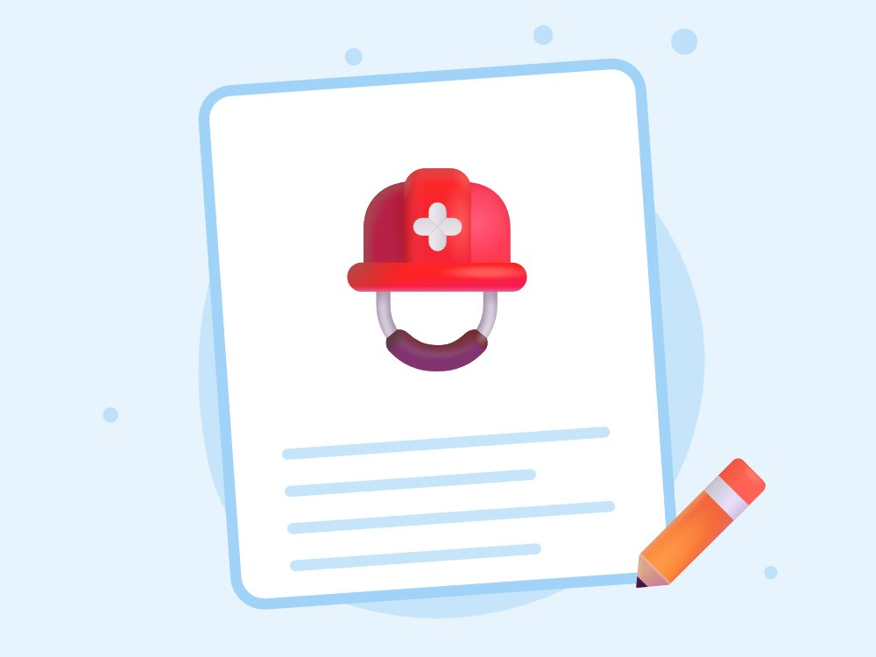
헬멧 바르게 쓰기
헬멧을 쓰고 턱끈 맞추기 연습
Notes:
[활동 – 헬멧 바르게 쓰기 · 10분] 헬멧을 쓰고 턱끈 맞추기 연습
진행 팁: 센터에 있는 헬멧(또는 사진)으로 '눈썹 위 손가락 두 개, 턱끈 손가락 두 개'를 같이 확인해요.

Slide 17
📞
도움이 필요하면 여기로
112
119
경찰 · 범죄 · 아동학대 신고
불 · 다쳤을 때 · 응급
사고가 나면 차도에서 벗어나 안전한 곳에서 어른과 함께 신고해요.
Notes:
[정리 · 5분] 오늘의 약속 다 같이 외치고 활동지 나눠 주기
진행 팁: 번호를 다 같이 소리 내어 읽어요. 센터 전화번호와 보호자 번호도 함께 확인해 주세요.

Slide 18
⛑️
헬멧
🦵
보호대
🌳
넓은 곳
오늘의 약속 · 다 같이 외쳐요!
Notes:
[정리 · 5분] 오늘의 약속 다 같이 외치고 활동지 나눠 주기

Slide 19
📚 알아 두면 좋아요 (선생님용)
도로교통법(2021.5.13 시행): PM은 원동기장치자전거 면허 이상 필요, 안전모 착용, 승차정원 1명, 13세 미만 운전 시 보호자 과태료.
2025.12 국회 국토교통위원회에서 PM 이용 연령·안전교육 의무화 등을 담은 법안이 의결됐어요(본회의 통과·시행 여부는 확인 필요).
자전거는 도로교통법상 '차'예요. 음주 운전, 휴대폰 사용 운전 등이 금지돼요.
Q. 이미 무면허로 타는 학생이 많아요.
A. 공개적으로 지적하기보다 규칙의 이유와 사고 시 책임(치료비·배상)을 알려 스스로 판단하게 해요.
Q. 오토바이 배달 알바 이야기가 나오면요?
A. 이륜차 운전은 원동기 면허 이상, 안전모 필수예요. 청소년 배달 알바는 사고 위험이 크다는 점을 함께 이야기해요.
Notes:
이 장은 선생님용이에요. 아이들에게 보여 줄 필요는 없어요.

Slide 20
선생님용 준비 메모
준비물
공식 자료
TV 또는 빔프로젝터
활동지(인원수만큼)
색연필
헬멧(있으면)
도로교통공단 이러닝센터 – 어린이 교통안전 교육 콘텐츠 (누리집)
안전 주의 실제 도로에서 연습하지 않아요. 교실이나 안전한 실내 공간에서만 해요.
Notes:
이 장은 선생님용이에요. 아이들에게 보여 줄 필요는 없어요.
만든 사람 jeonghwan0415 · 자료는 CC BY-NC-SA 4.0(출처 표시·비영리·같은 조건)으로 자유롭게 고쳐 쓰고 나눌 수 있어요. 영상 저작권은 각 기관에 있어요(링크·퍼가기로만 사용).

